Slide 1

Презентация
«Загадки про семью»
Подготовительная группа
Педагог-организатор
Моричева Алена Владимировна

Slide 2



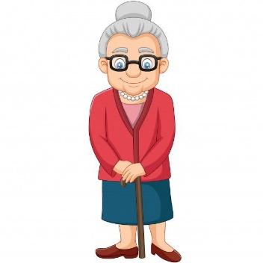



Найди 6 слов по теме «Семья»
В | М | Д | Ю | П | Ъ | П | О | Р | Й
Д | М | М | Р | А | Р | Щ | К | Ю | Л
Е | А | Х | Д | П | Ш | Ч | В | Ц | М
Д | М | Х | Л | А | Х | Ц | Ь | О | З
У | А | К | Р | Ы | Н | Ц | Е | В | В
Ш | Е | Д | Д | Е | Г | А | Ь | О | Ч
К | С | Ц | Ж | О | З | З | Т | Ф | Д
А | О | Б | Р | А | Т | У | Й | Ц | И
А | А | Я | Б | А | Б | У | Ш | К | А
В | С | Е | С | Т | Р | А | Ш | В | Л

Slide 3

Излучает она свет,
От улыбки – ямочка…
Никого дороже нет,
Чем родная … (мамочка)

Slide 4
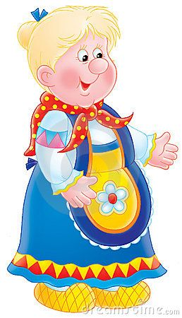
Всё хозяйство: лебеда
Да хохлатка Рябушка,
Но яичницей всегда
Нас накормит … (бабушка)

Slide 5

Надарила безделушек-
Семь матрёшек и бобрёнка…
Но дороже всех игрушек
Для меня моя … (сестрёнка)

Slide 6

Угадай-ка, кто же это?
Пейджер, трубка, галстук, шляпа.
Жду, друзья от вас ответа.
Молодцы! Конечно … (папа)

Slide 7
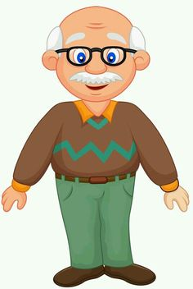
Мочит в тёплом молоке
Он кусочек хлебушка,
Ходит с палочкой в руке
Наш любимый …. (дедушка)

Slide 8

Должен вам признаться я:
Есть приятель у меня,
Но надежней во сто крат
Мой защитник, старший … (брат)

Slide 9

В этом слове семь букв «Я».
Отгадай-ка, друг! (семья)

Slide 10

Кто же с маминой сестрой
Приезжает к нам порой?
На меня с улыбкой глядя,
Здравствуй! — говорит мне...(дядя)

Slide 11



Slide 12

Спасибо за внимание!

